Slide 1
Tópicos de Big Data em Python
Tarcísio Alves Machado
Leonardo Carvalho Rezende
Julio Cesar Sacilloti Silva
Floriano Borges da Silva Neto

Slide 2
Descrição do problema
O principal problema enfrentado pela empresa é a falta de estratégias comerciais e financeiras mais assertivas.
Os principais riscos de não agir seriam um balanço financeiro mais negativo e um mau posicionamento no mercado.

Slide 3
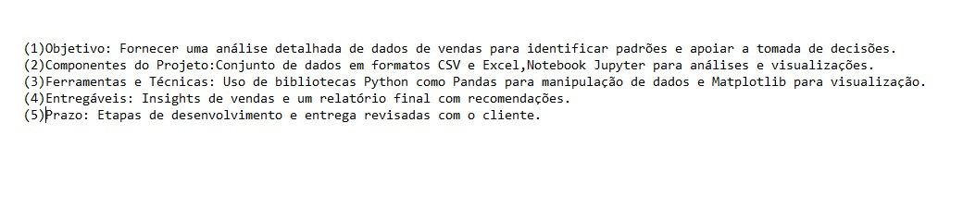
ESCOPO ACORDADO COM O CLIENTE

Slide 4
Tecnologias utilizadas
As principais tecnologias utilizadas no projeto foram:
Python
Pandas
Matplotlib
Exel

Slide 5
Motivos para usar as tecnologias escolhidas
Python: A escolha da linguagem Python foi devido a sua grande compatibilidade com bibliotecas de análise de dados como Pandas, Numpy e Seaborn
Pandas:
A biblioteca pandas foi utilizada pos possui uma maior compatibilidade com base de dados presente em planilhas como a do Exel

Slide 6
Motivos para usar as tecnologias escolhidas
Matplotlib: A biblioteca foi escolhida por possuir uma grande variedade de gráficos além de ser compatível com a biblioteca Pandas
Exel:
O Excel foi escolhido por sua facilidade para organizar, visualizar e manipular dados iniciais, permitindo um preparo rápido para análises mais complexas em Python.

Slide 7
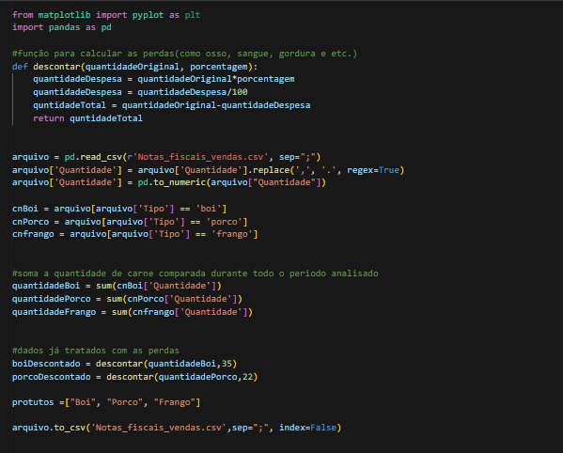
SOLUÇÃO

Slide 8

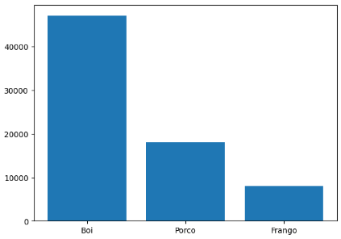
Solução

Slide 9
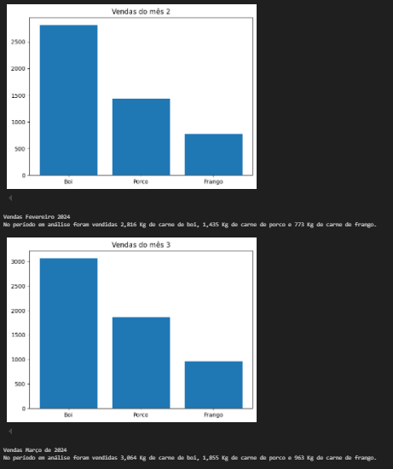
Solução

Slide 10
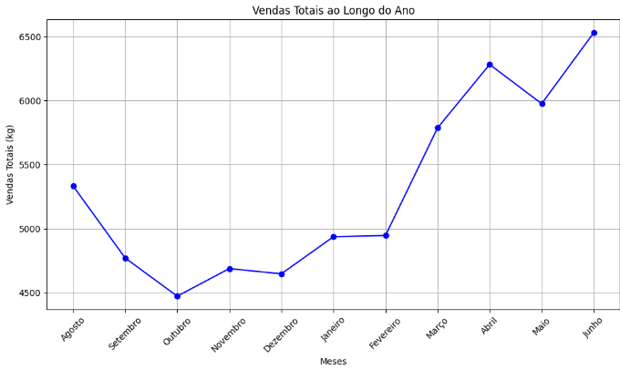
Solução

Slide 11
REsultado
O resultado com o projeto foram dados para os quais foi possível gerar estrategias comerciais mais assertivas
Aumento do dinheiro em caixa nos períodos de menor venda

Slide 12
Lições aprendidas
“Um gráfico pode contar mais historias que um livro”

Slide 13
O que seria feito de diferente
Coletaria dados de venda, além de outros dados como o dia e horário
Faria o uso do Power BI para uma melhor analise de dados

Slide 14
Obrigado
Link do Git Hub: https://github.com/Tarcisio1234/Big-data

